Slide 1

Jazyk a jazyková komunikace
Český jazyk
Opozita 2.ročník
Mgr. Iva Štancíková
VY_32_INOVACE_12_opozita
OP VK oblast podpory 1.4 s názvem Zlepšení podmínek
pro vzdělávání na základních školách

Slide 2
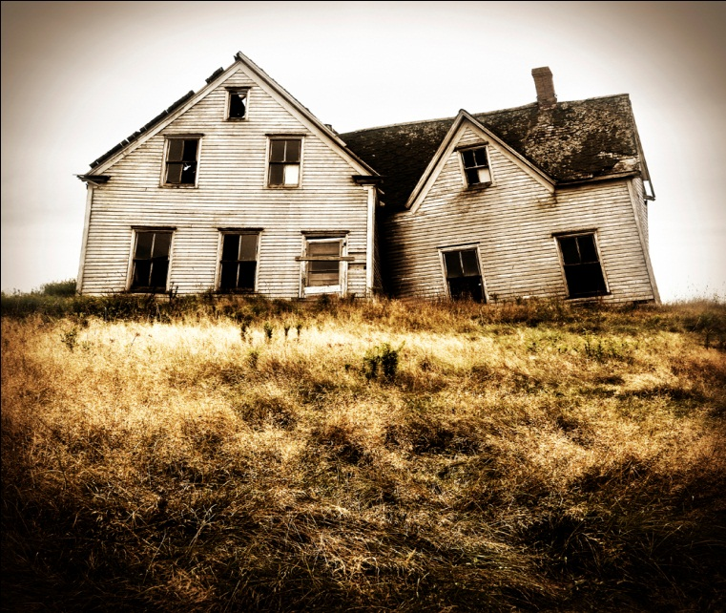
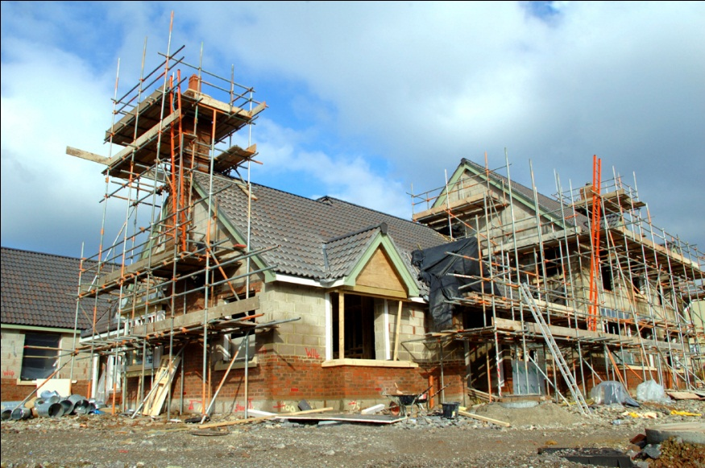
Slova opačného významu
Dům je
starý nebo nový.
i
z
O
o
p
t
a

Slide 3
Citróny bývají kyselé,
ale mandarinky jsou sladké.

Slide 4


Oblékni se podle toho,
jestli je léto nebo ………
zima

Slide 5
Chodník je suchý nebo……….
mokrý.

Slide 6
Vyzkoušej se – spojuj:
Studená
Hodný
Veselé
Dlouhý
Ráno
Pěkný
Pracovitý
Chytrá
Večer
Smutné
Zlý
Krátký
Líný
Hloupá
Ošklivý
Teplá

Slide 7
Základní údaje o DUM
Autor: Mgr.Iva Štancíková, ZŠ a MŠ Klášter Hradiště nad Jizerou, Klášter
Hradiště nad Jizerou 81
Období vytvoření DUM: 1.pololetí šk.roku 2011/2012
Ročník: druhý
Vzdělávací oblast: Jazyk a jazyková komunikace
Vzdělávací obor: Český jazyk
Tematický okruh: opozita
Téma: opozita
DUM byl vytvořen jako materiál pro výklad a rozšiřování slovní zásoby.
Je určen k prezentaci pomocí datového projektoru.
Lze ho využít pro procvičování ve skupinové práci pomocí pracovního listu.

Slide 8
Použité zdroje
Zdroje: Použité obrázky pocházejí z databáze obrázků MS Office

